Slide 1
Identitet Sömnadsprojekt

Slide 2
Alla gör samma produkt….

Slide 3
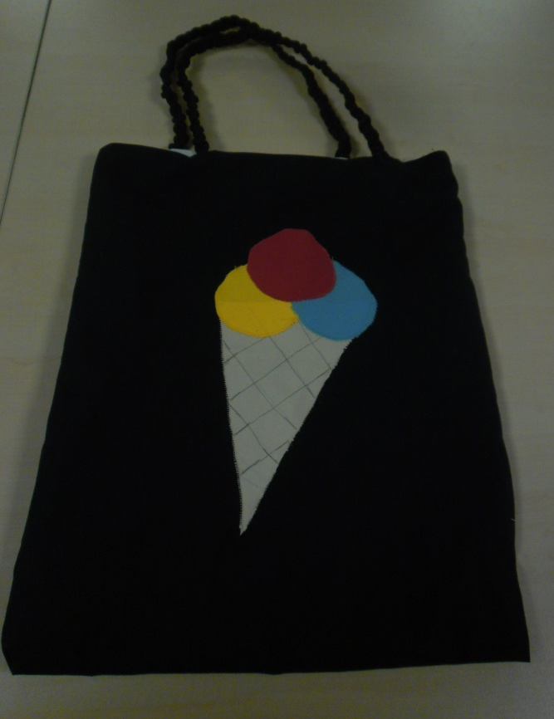
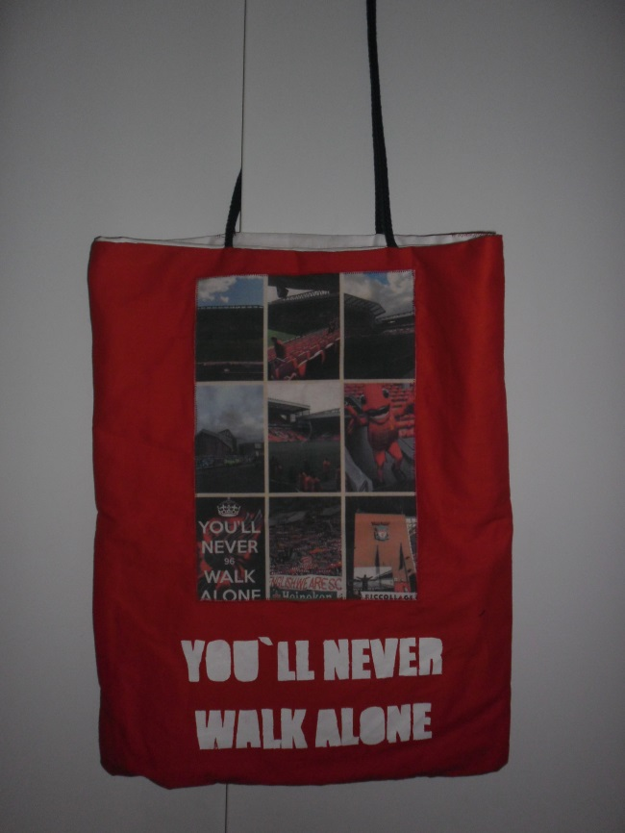
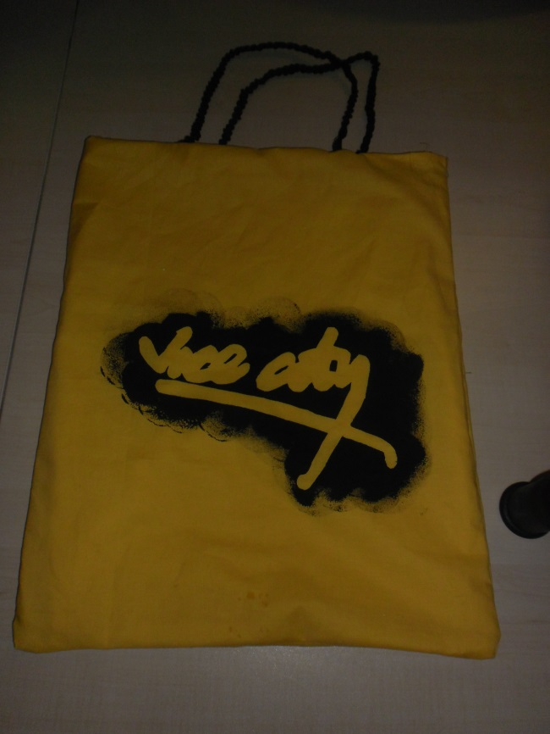
… men med en personlig stil!

Slide 4
Ni kommer att få
En skriftlig arbetsbeskrivning med tydliga bilder
Genomgångar på olika tekniker och moment
Kamratbedömning

Slide 5
Detta vill jag ha av er…
En genomförd uppgift, med alla delar (kollage, skiss, produkt och rapport)
Att ni tar ansvar för ert arbete
Att ni utmanar er själva
Att ni blir färdiga i tid

Slide 6
Kollage
Detta är en presentation i bild över er inspiration

Slide 7
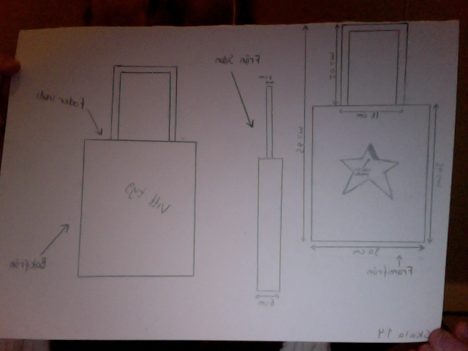
Skiss
Er idé som ni tecknar ner på papper så tydligt ni kan.
Saker som måste vara med:
Själva produkten
Mått
Material
Detaljer
Tekniker

Slide 8
Rapport
Det är nu ni tittar tillbaka på uppgiften
berättar hur det har gått
blev det som ni trodde
vad har ni lärt er
vad tyckte ni om uppgiften mm...

Slide 9
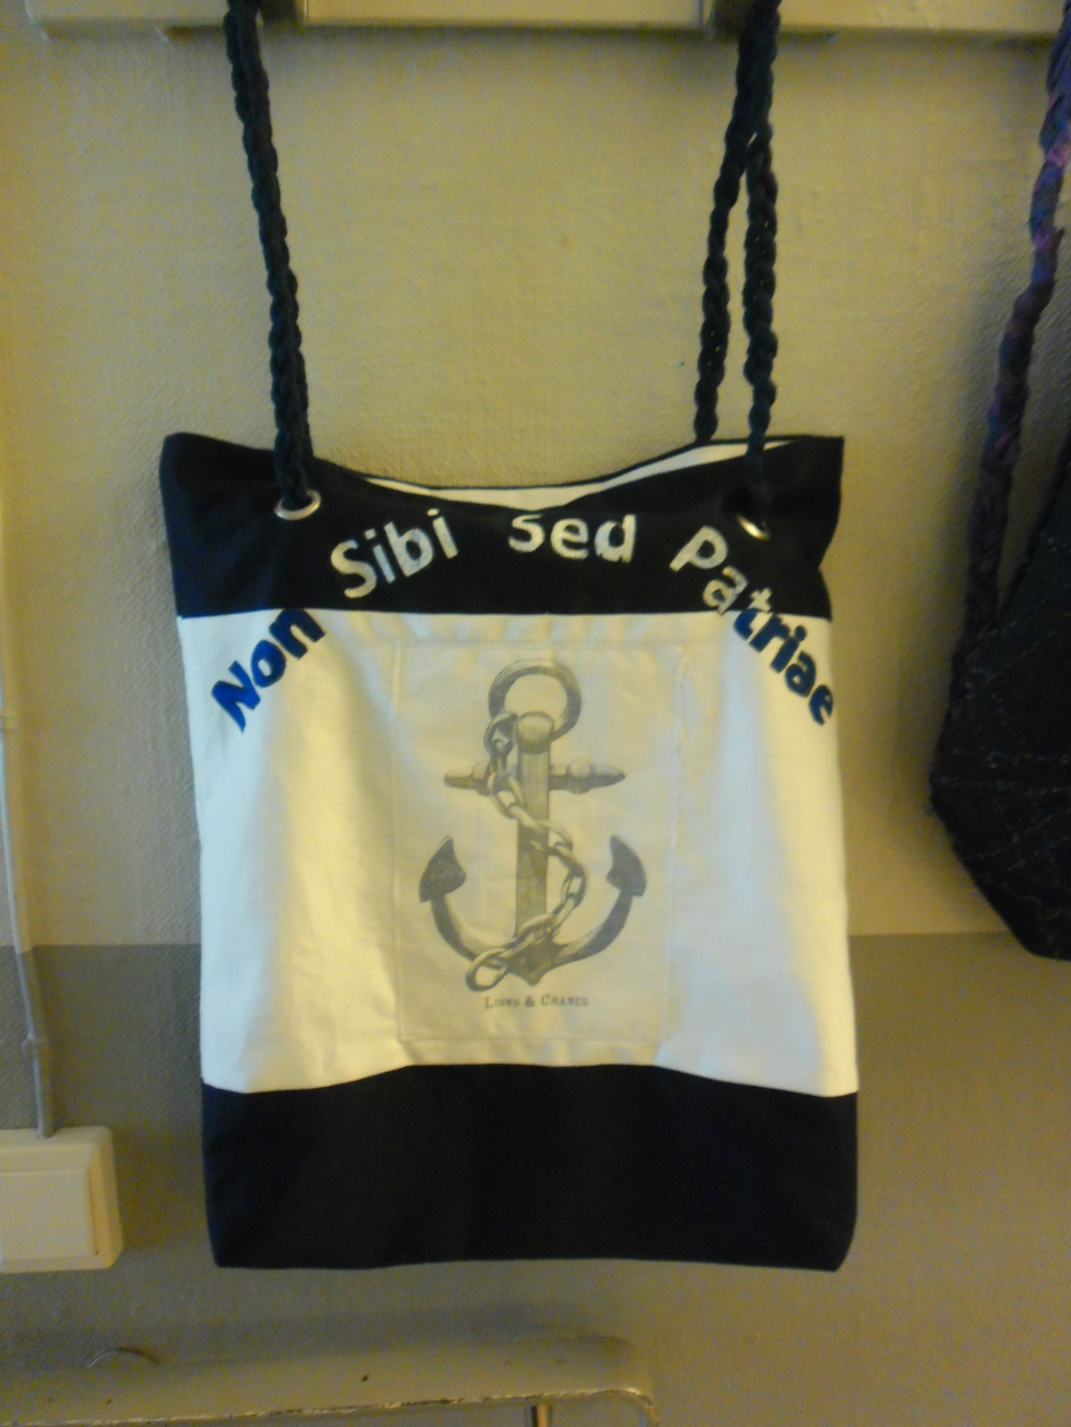

Slide 10
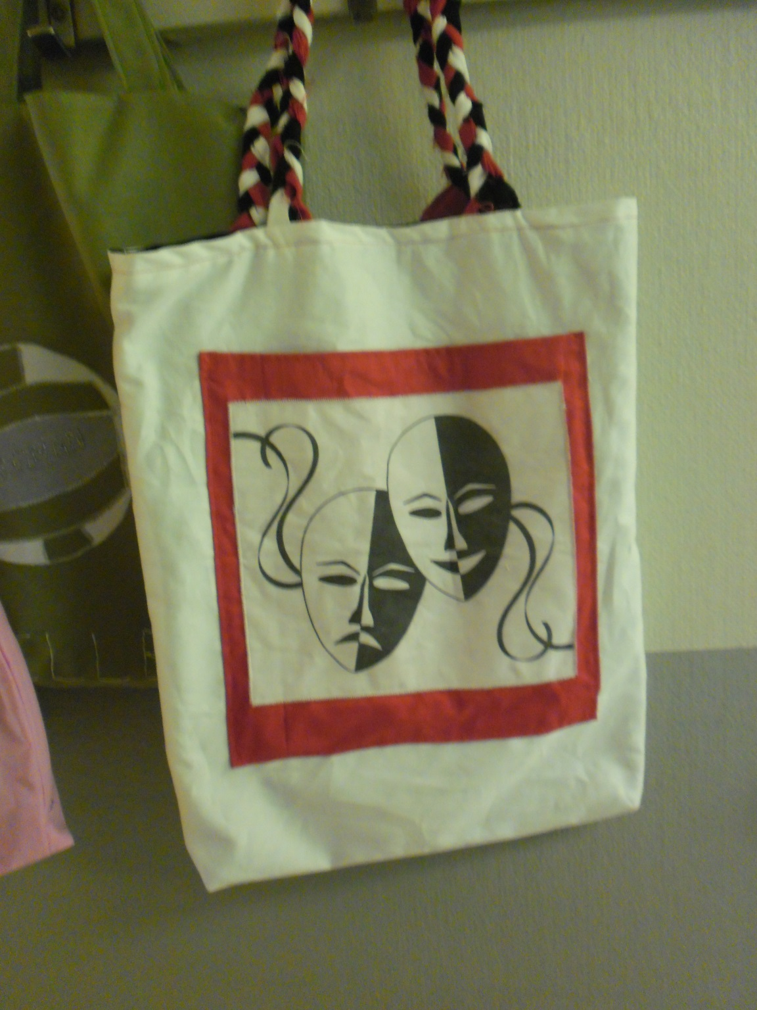

Slide 11
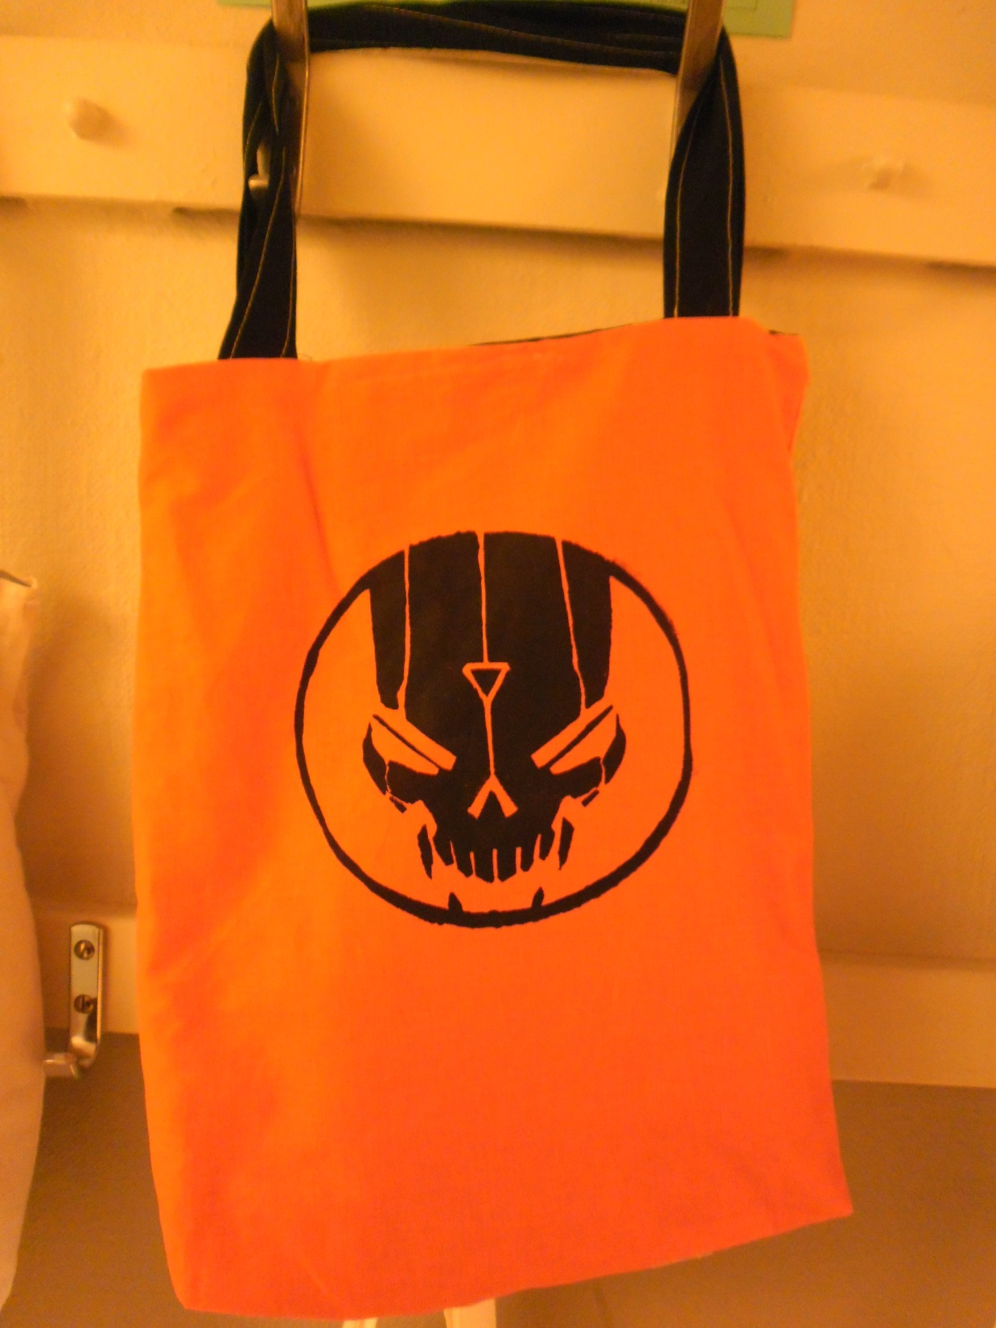

Slide 12
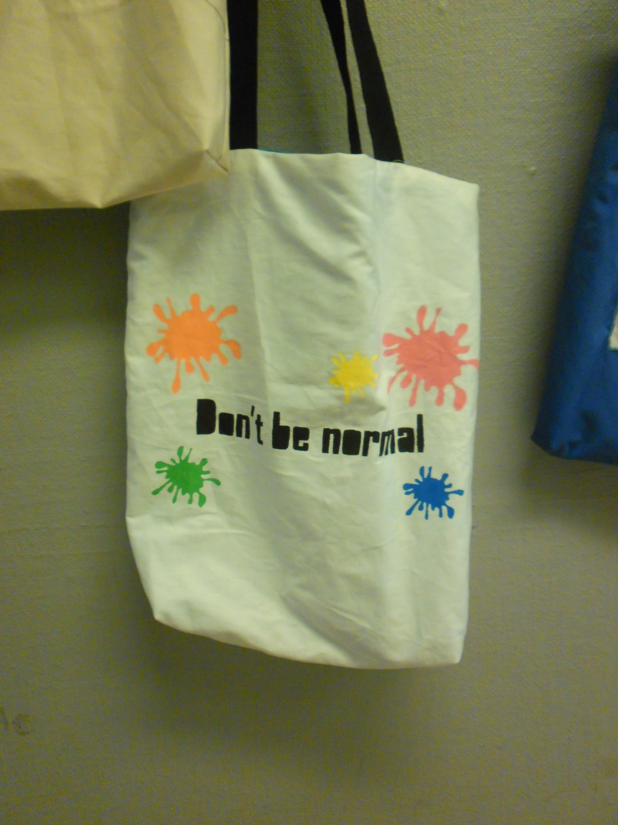

Slide 13
Lycka till……

